Slide 1

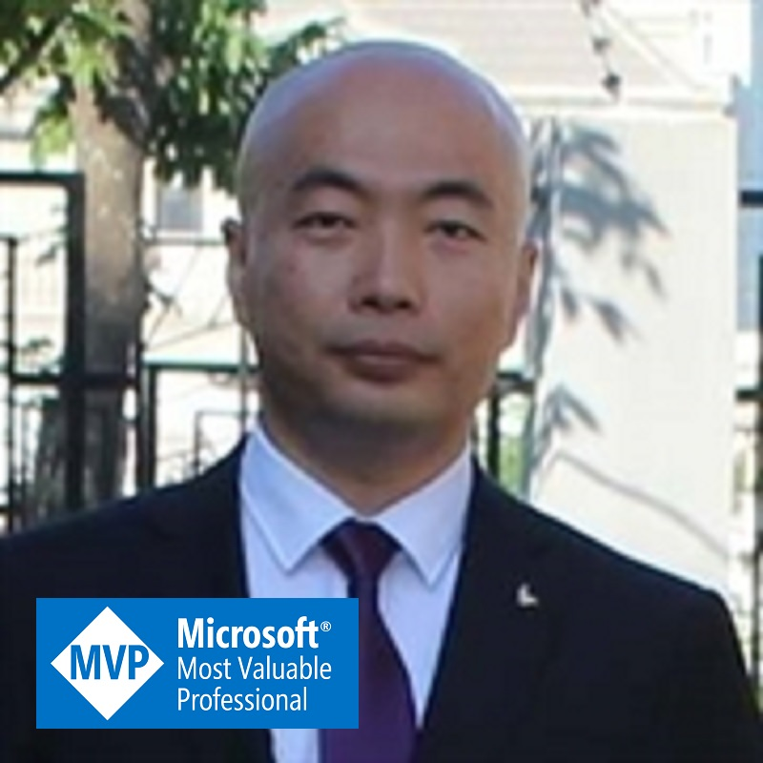
使用 Go 创建 Web 应用
杨旭，微软 MVP
-- Rust、Go、C# ...

Slide 2
12. HTTPS

Slide 3


HTTP
POST /login HTTP/1.1
…
username=admin&password=123456

Slide 4
HTTPS
TLS
POST /login HTTP/1.1
…
username=admin&password=123456

Slide 5
HTTP Listener
http.ListenAndServe 函数
http.ListenAndServeTLS 函数

Slide 6
例子

Slide 7

再见

